Slide 1

Веб-аналитика для медицинских учреждений

Slide 2
Веб-аналитика. Основы
а клиента своего знаете? откуда трафик?
а какая у вас конверсия?
счетчики (Яндекс.Метрика, Google Analytics)
а цели проставлены?
интеграция с CRM-системами
еженедельные оперативные аналитические собрания
и кто это все делает?
8 800 707 31 05 | center.shukalova.ru

Slide 3

Проф.стандарт “Интернет-маркетолог”
8 800 707 31 05 | center.shukalova.ru

Slide 4


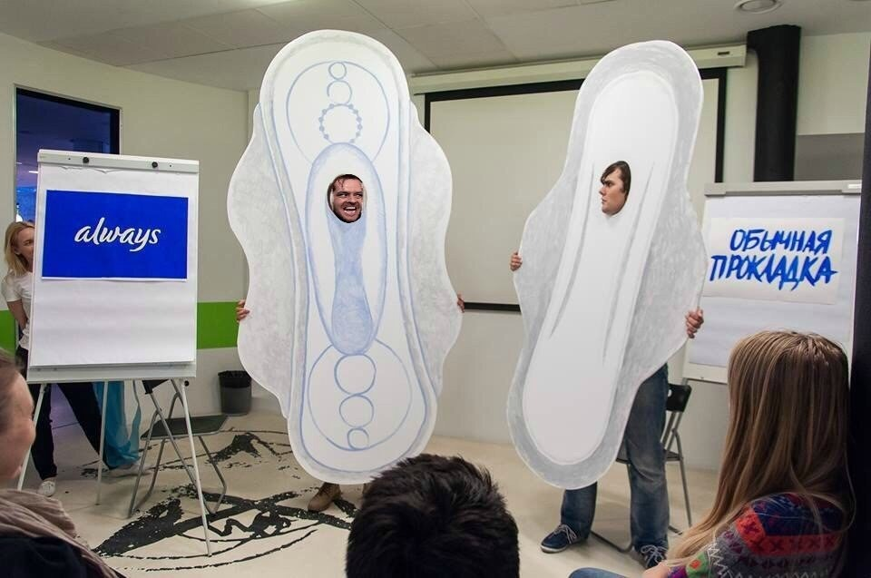
Как понять и...простить клиента...
теория поколений (rugenerations.su)
спиральная динамика
PSYCHEA (Клепиков, Муразанов)
!!! Коммуникативные навыки!!!
8 800 707 31 05 | center.shukalova.ru

Slide 5
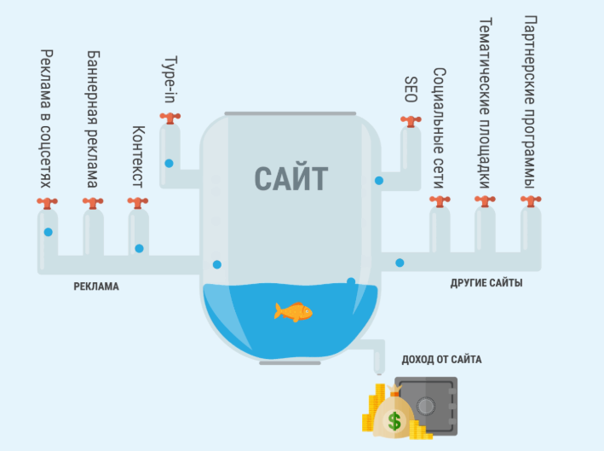
И откуда трафик?
8 800 707 31 05 | center.shukalova.ru

Slide 6
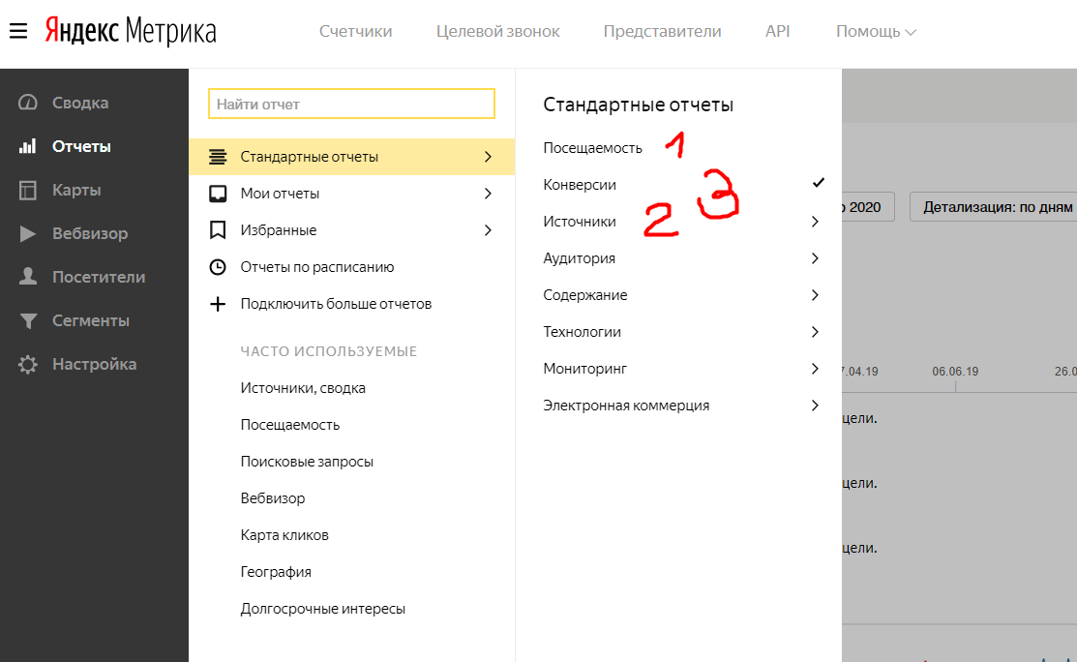
Кейсы
8 800 707 31 05 | center.shukalova.ru

Slide 7
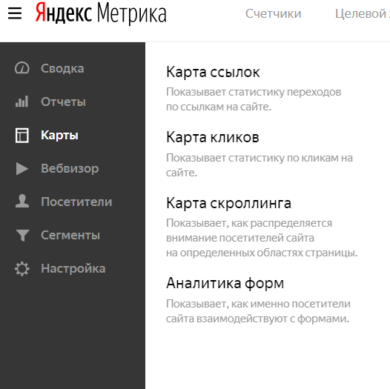
Кейсы
8 800 707 31 05 | center.shukalova.ru

Slide 8
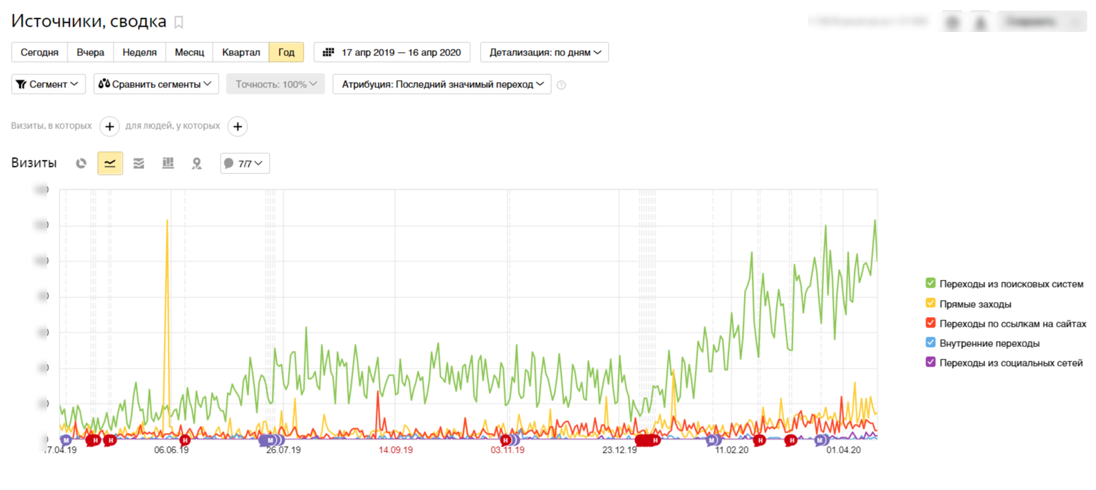
Кейсы. Клиника
8 800 707 31 05 | center.shukalova.ru

Slide 9
Как понять и...простить клиента...
теория поколений (rugenerations.su)
спиральная динамика
PSYCHEA (Клепиков, Муразанов)
!!! Коммуникативные навыки!!!
8 800 707 31 05 | center.shukalova.ru

Slide 10



